Slide 1

वित्तीय अनुशासन का स्कूल
चेन्नई
4,5 मई 2019

Slide 2
वित्तीय अनुशासन
सत्र ३
"आप चोरी नहीं करेंगे"

Slide 3
चोरी क्या है?
चोरी करने का अर्थ इस तरह से शब्दकोश में दिया गया है।
"(किसी अन्य व्यक्ति की संपत्ति) की अनुमति या कानूनी अधिकार के बिना और इसे वापस करने का इरादा किए बिना"।
यह प्रभु द्वारा मूसा को दी गई दस आज्ञाओं के अंतर्गत आता है। निर्गमन 20:15 “आप चोरी नहीं करेंगे।
लैव्यवस्था 19:11 ““ आप चोरी नहीं करेंगे।
व्यवस्थाविवरण 5:19 “आप चोरी नहीं करेंगे।

Slide 4
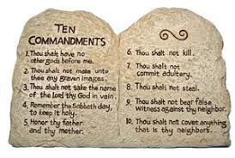
बाइबिल में चोरी और परिणाम की सजा
बाइबिल में चोरी?
चोरी और दंड के 15 तरीके

Slide 5
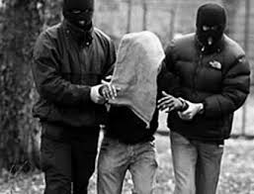
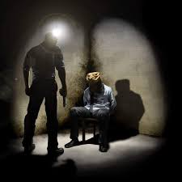
1. निर्गमन 21:16 – अपहरण की सजा मौत
निर्गमन 21:16 "Whoever kidnaps a person, whether he has sold him or whether the victim is still in his possession, is surely to be put to death.
व्यवस्थाविवरण 24:7 "If a man is found kidnapping his relative, a fellow Israeli, and mistreats or sells him, that kidnapper must die. By doing this, you will remove this evil from among you.

Slide 6
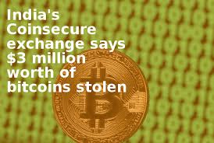
2. लैव्यवस्था 6:1-7- सुरक्षा पूरी तरह से बहाल हो गई
लैव्यवस्था 6:2-7 "एक व्यक्ति अपने पड़ोसी को उसकी देखभाल के लिए सौंपे गए किसी चीज़ के बारे में विश्वासघात करके भगवान के खिलाफ पाप करता है ..................... खो दिया है और फिर उसके बारे में झूठ बोला है, या अगर वह बनाता है इन चीजों में से किसी के बारे में झूठी शपथ, इस प्रकार इन चीजों के संबंध में पाप करना।
“…………… .. वह इसे पूरी तरह से बहाल करने के लिए है, इसमें एक पांचवें को जोड़ें, फिर उसे दे दो जिसे वह दोषी पाया गया है।
……… फिर पुजारी को यहोवा की उपस्थिति में उसके लिए प्रायश्चित करना है, और उसने जो कुछ भी किया है, उसके लिए उसे माफ कर दिया जाएगा।

Slide 7
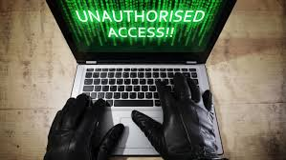
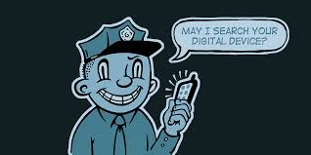
3. लैव्यवस्था 19:11 –पड़ोसी के साथ गलत व्यवहार
लैव्यवस्था 19:11 "आप चोरी या झूठ बोलने या अपने पड़ोसी के साथ गलत व्यवहार करने के लिए नहीं हैं। चोरी।"
पड़ोसी के साथ झूठा व्यवहार क्या है?
उप विभाग
किसी के कंप्यूटर से डेटा चोरी करना
समुद्री डाकू
पेटेंट अधिकार - रॉयल्टी
एक कार्यालय, जगह, कमरे, का उपयोग करना
सुविधा, वस्तु, किताबें, श्रम,
दूसरों के लिए, जो किसी के लिए अधिकृत नहीं है। इसके गुरुत्वाकर्षण के आधार पर यह चोरी के अंतर्गत आता है

Slide 8


3. लैव्यवस्था 19:11 –पड़ोसी के साथ गलत व्यवहार
अघोषित रिश्वत (शुल्क) का भुगतान करके अवांछनीय उम्मीदवारों के लिए सीटें प्राप्त करना - जिससे योग्य उम्मीदवारों के अधिकारों से वंचित होना
परमेश्वर के बच्चों के रूप में अधिकारों को चुराना, उनका दमन करना, और उन पर झपटना (बिल्डिंग चर्चों में)

Slide 9
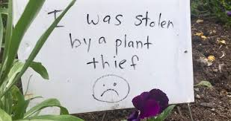
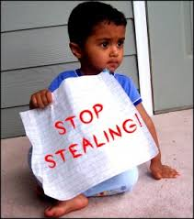
3. चोरी करना - पड़ोसी से झूठा व्यवहार करना
फूल, पौधे, डिब्बे भरना
(जहां भी प्रतिबंध हो) से
पीने के पानी के नल,
पंखे, रोशनी बंद करने में उदासीनता
सार्वजनिक उपयोग के स्थानों में नल।
एक निजी मोटर के माध्यम से निगम पानी ले रहा है,
सार्वजनिक स्थानों से बिजली चोरी करना
सेना, पुलिस, एम। पी। कोटा पर कैंटीन की चीजें सस्ते दर पर प्राप्त करना और इसे उच्च मूल्य (किराना, वाहन, इलेक्ट्रॉनिक सामान) के लिए बाहर बेचना।
दिए गए वाहनों और नौकरों का उपयोग करना
उच्च अधिकारियों जैसे IAS, मंत्री,
गलत उद्देश्यों के लिए पुलिस अधिकारी
(परिवार की जरूरत है, उनकी सेवा देने के लिए
अन्य)
आज्ञा देना, आत्महत्या करना तिमाहियों

Slide 10
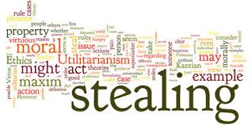
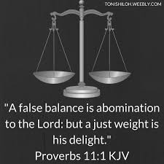
4. लैव्यवस्था : 19:35-37 – गलत माप, वजन और मात्रा
Eze 45:10, 11-14 You're to use an honest scale, an honest dry measure, and an honest liquid measure! …..
लैव्यवस्था 19:35 -37 "You are not to act unjustly in deciding a case or when measuring weight and quantity.

Slide 11
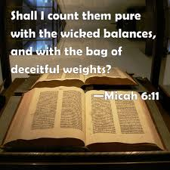
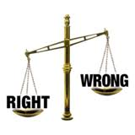
4. वजन और मात्रा में झूठी माप
व्यवस्थाविवरण 25:13-16 "Don't have different weights in your bag—one heavy and one light. Don't have different measuring devices in your house—one large and one small. You must have honest weights and measuring devices,……….”
नीतिवचन 11:1 The LORD hates false scales, but he delights in accurate weights.
मीका 6: 11 Are the treasures of wickedness still in the house of the wicked, and the short measure that is hateful? Shall I count those with the wicked scales pure, and those with the bag of deceitful weights?

Slide 12
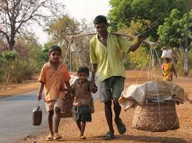
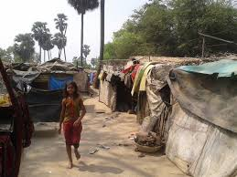
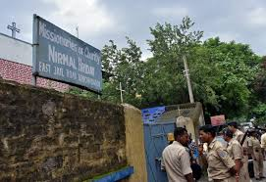
5. अय्यूब :20:19-22 जिन घरों में किसी ने समृद्धि का निर्माण नहीं किया है, उन्हें किसी भी समय किसी भी तरह के हमले का शिकार होना चाहिए
अय्यूब 20:19-22 because he has crushed and abandoned the poor; he has seized a house that he didn't build.
“..........., therefore his prosperity won't last. ........., he suffers—everyone in any sort of trouble will attack him.

Slide 13
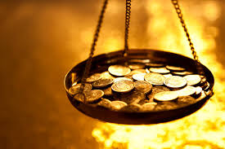
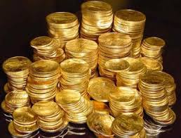
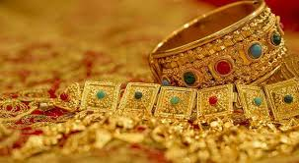

6. नीतिवचन :1:13-15, घरों को खराब होने से भरना। वे अपने स्वयं के रक्त के इंतजार में झूठ बोलते हैं; उन्होंने अपने जीवन के लिए एक घात लगा दिया। (18)
नीतिवचन 1:13-15 हमें हर तरह की मूल्यवान संपत्ति मिलेगी, और हम अपने घरों को खराब कर देंगे।
अपना लोटा हमारे साथ फेंक दो, और हम सभी के पास एक एक पर्स होगा। ”
मेरे बेटे, उनके साथ मत जाओ, और अपने पैरों को उनके रास्तों से दूर रखो!
(तिरुनेलवेली 80 लाख)

Slide 14
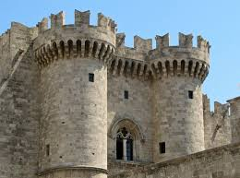
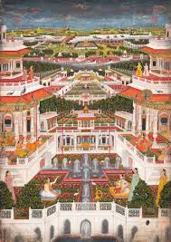
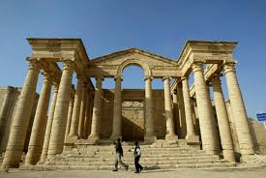
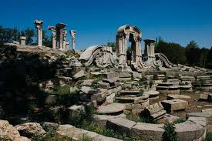
7. आमोस :3:10 हिंसा द्वारा दूसरों से लिया गया खजाना
आमोस 3:10 Because they do not know how to act right," declares the LORD, "they are filling their strongholds with treasures that they took from others by violence into their fortified citadels."
आमोस 3:11 Therefore …..: “An adversary shall surround the land and bring down your defenses from you, and your strongholds shall be plundered.”
(Churches & Palaces built on the forcibly collected money)

Slide 15
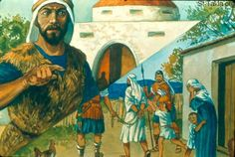
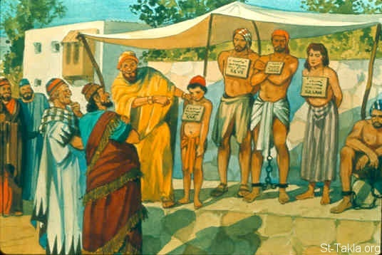
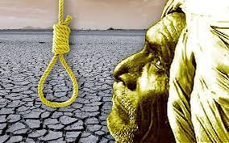
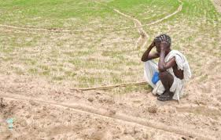
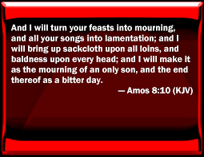
8. आमोस :8:4 भूमि के गरीबों को असफल बनाने का इरादा दावतों को शोक में बदल दिया जाएगा; कड़वा दिन!
आमोस 8:4-6 "Hear this, you who are swallowing up the needy, who intend to make the poor of the land fail, ...... that we may buy the poor for silver and the needy for a pair of sandals; and sell the chaff of the wheat?
परिणाम?
(ईस्टर के दिन श्री लंका मे बोम्ब फ़ुटी)
Amo 8:10
Farmers problem & suicides in India
भारत किसान के समस्या और आत्मा हत्या

Slide 16
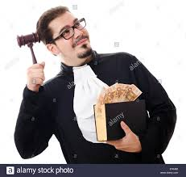

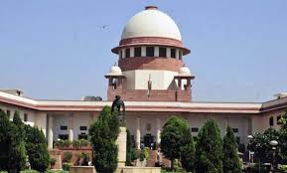
9मीका7:3 शासक और न्यायाधीश रिश्वत माँगते हैं; धरती उजाड़
मीका7:3 दोनों हाथ बुराई पर हैं, इसे अच्छी तरह से करने के लिए। शासक रिश्वत मांगता है, और न्यायाधीश भी; और महान व्यक्ति अपनी आत्मा की बुरी इच्छा को बोलता है। इसलिए वे इसे एक साथ बुनते हैं।
मीका 7:13 लेकिन पृथ्वी अपने निवासियों के कारण, उनके कर्मों के फल के लिए उजाड़ हो जाएगी।

Slide 17
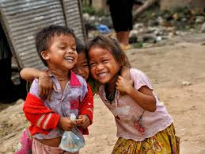
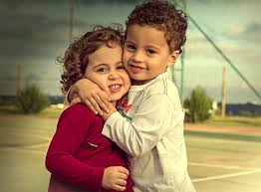
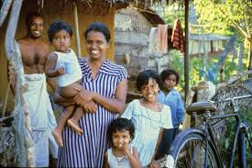
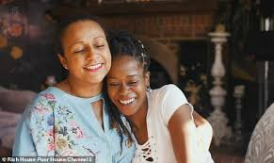
10. लूका 3:13-14, 9; कोई जबरन जबरन वसूली - मजदूरी के साथ सामग्री हर पेड़ .. जो अच्छे फल को काट नहीं पाता है और आग में फेंक दिया जाता है। ”
लूका 3:13-14 और उसने उनसे कहा, "आप जितना करने के लिए अधिकृत हैं उससे अधिक नहीं लीजिए।"
सैनिकों ने उनसे पूछा, "और हम, हम क्या करेंगे?" और उन्होंने उनसे कहा, "किसी को धमकी या झूठे आरोपों से पैसा मत दो, और अपने वेतन से संतुष्ट रहो।"
(ग्रेसी, नैन्सी की मृत्यु Tvm)

Slide 18
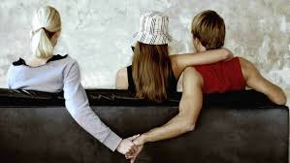
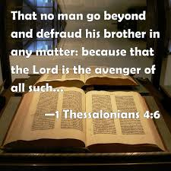
11. 1 थिस्सलुनीकियों 4:6 भाई-अनैतिक अनैतिकता का फायदा न उठाएँ और न फायदा उठाएँ; परमेस्वर बदला!
1 थिस्सलुनीकियों 4:6 6 कि इस बात में कोई अपने भाई को न ठगे, और न उस पर दांव चलाए, क्योंकि प्रभु इन सब बातों का पलटा लेने वाला है; जैसा कि हम ने पहिले तुम से कहा, और चिताया भी था।

Slide 19
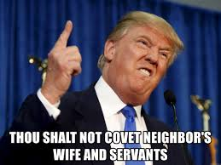

12. निर्गमन 20:17 दूसरों की पत्नी, नौकर, झुंड या किसी भी चीज की कोई लालच नहीं ...
निर्गमन 20:17 "आप अपने पड़ोसी के घर को प्रतिष्ठित करने के लिए नहीं हैं। आप अपने पड़ोसी की पत्नी, या उसके पुरुष या महिला सेवक, या उसके बैल, या उसके गधे, या आपके पड़ोसी से संबंधित किसी भी चीज को करने के लिए नहीं हैं।"

Slide 20
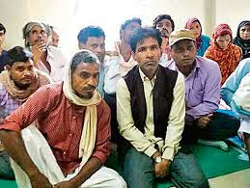
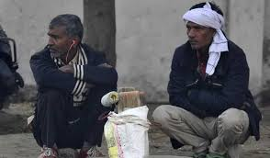
13. लैव्यवस्था 19:13 एक मजदूर का वेतन कब्जे में नहीं रहना; जयकारे प्रभु के कानों तक पहुंचेंगे
लैव्यवस्था 19:13 "You are not to oppress your neighbor or rob him. "The wages of a hired laborer are not to remain in your possession until morning.
याकूब 5:4 Look! The wages that you kept back from the workers who harvested your fields are shouting out against you, and the cries of the reapers have reached the ears of the Lord of the Heavenly Armies.

Slide 21
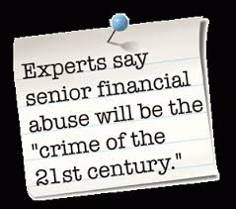
14. पिता या माता से चोरी - पाप - जो नष्ट करता है उसका साथी
नीतिवचन 28:24 जो कोई भी अपने पिता या माँ से चोरी करता है, लेकिन दावा करता है, "यह कोई पाप नहीं है," जो कोई विध्वंस करता है उसका साथी है।

Slide 22
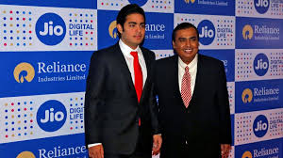
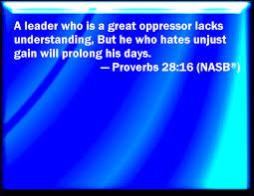
15. अनुचित लाभ अर्जित - लघु जीवन
यहेजकेल 22:13 "बाहर देखो! मैं आपके द्वारा अर्जित किए गए अन्यायपूर्ण लाभ और आपके बीच बहाए गए रक्त के बारे में बहुत गुस्से में हूँ।
नीतिवचन28:16 एक कमांडर-इन-चीफ जो एक क्रूर उत्पीड़क है, में समझ का अभाव है, लेकिन जो कोई भी अनुचित लाभ उठाता है वह अधिक समय तक जीवित रहेगा।

Slide 23
जकर्याह 5:3-4 - चोरी करने की सजा
जकर्याह 5:3 And he said to me, This is the curse that goes forth over the face of the whole earth; for from now on everyone who steals shall be cut off according to it; ………
जकर्याह 5:4 I will bring it forth, says Jehovah of Hosts; and it shall enter into the house of the thief,……. And it shall remain in the midst of his house, and shall devour it, and its timber and its stones.
Wherever not specifically mentioned, व्यवस्थाविवरण 28:15 applicable
व्यवस्थाविवरण 28:15 “But if you will not obey the voice of the LORD your God or be careful to do all his commandments and his statutes that I command you today, then all these curses व्यवस्थाविवरण 28:16-68
shall come upon you and overtake you.

Slide 24
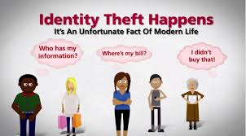

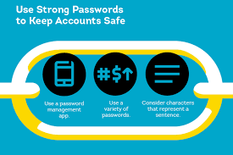
मत्ती 15:19, चोरी मानव के दिल से होती है - यह एक व्यक्ति (शरीर, आत्मा और आत्मा) को परिभाषित करता है
मत्ती 15:19 दिल से निकले बुरे विचारों, हत्याओं, मिलावटों, व्यभिचारों, चोरी के लिए …… ..

Slide 25

मत्ती 19:18, नया नियम का आज्ञा - उल्लंघन सभी शापों में लाता है व्यवस्थाविवरण 28:15
मत्ती19:18 उसने उससे कहा, कौन सा? यीशु ने कहा, तुम नहीं करोगे…। आप चोरी नहीं करेंगे,…
(पडापाई में, साटन खुलासा करता है कि कैसे उसने एक महिला के अंदर एक दरवाजा पाया जो मैंगो पर प्रतिबंध लगा रहा है)

Slide 26
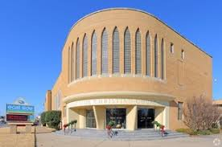


मत्ती 21:13. चोरों से इनकार करने के लिए आराधना स्थल मिला - यीशु ने पैसे बदलने की मेज को चाबुक से मारना शुरू कर दिया -
मत्ती 21:13 और उसने उनसे कहा, यह लिखा है, "मेरे घर को प्रार्थना का घर कहा जाएगा"; लेकिन आपने इसे चोरों का अड्डा बना दिया है।
(चर्च-चोरों की मांद में आया - चर्च में प्रवेश करना बंद कर दिया गया जहां जबरन वसूली की गई)
Churches for sale

Slide 27
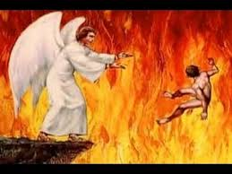
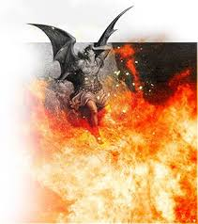
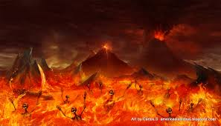
1 कुरिन्थियों6:10 चोरों को परमेश्वर का राज्य विरासत में नहीं मिलेगा।
1 कुरिन्थियों 6:9, 10 क्या तुम नहीं जानते कि अधर्मी परमेश्वर के राज्य को प्राप्त नहीं करेंगे? ...... न चोर, न लोभी, ....., परमेश्वर के राज्य का वारिस होगा।

Slide 28
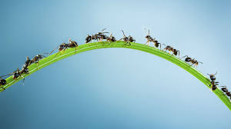
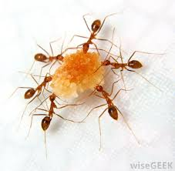
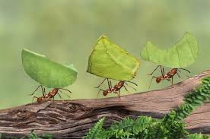
कभी भी किसी व्यक्ति के प्रति मूर्ख या परजीवी मत बनो। इफिसियों 4:28; 2 थिस्सलुनीकियों 3:6-12, 1 थिस्सलुनीकियों 4:11; तीतुस 5:13; 1 पतरस 4:15
इफिसियों 4:28 Let him who stole steal no more, but rather let him labor, working with his hands the thing which is good, so that he may have something to give to him who needs.
नीतिवचन 6:6 Go to the ant, you lazy man! Observe its ways and become wise.

Slide 29
परमेश्वर सेवकों के बीच चोरी करना 1. आचमन। युद्ध में इस्राएलियों को हराया, अपमान
यहोशू 7:12 The Israelis have been unable to stand before their enemies. ………………
यहोशू 7:21 I noticed among the war spoils a beautiful mantle ...............Because I wanted them, I took them, and they're buried in the ground inside my tent. The silver is underneath."
Standing in war : यहेजकेल 22:30; निर्गमन 17:9-13, निर्गमन 32:11-12; गिनती 16:21-22, गिनती 16:47-48; 1 शमूएल12:23; भजन संहिता 106:23; यिर्मयाह 15:1, यिर्मयाह 23:22, यिर्मयाह 27:18; मलाकी 1:9
(Kumaran’s incident – stealing from textile shop)
The day of the vengeance of the Lord will come on the nation – Wars & other punishments from the Lord
यहेजकेल 30:3; यशायाह 2:12, यशायाह 13:6,
यशायाह 13:9, यशायाह 34:8; योएल 1:15, योएल 2:1, योएल2:31, योएल 3:14; आमोस 5:18-20सपन्याह 1:14-18, सपन्याह 2:2-3; मलाकी4:5; 1 थिस्सलुनीकियों 5:2; 2 पतरस 3:10; प्रकाशित वाक्य 6:17
Today the global Church, National Church, Regional Church local Church– Not able to stand in war – humiliated in many ways
Because of stealing in many ways

Slide 30
शाऊल - चीज़ों को चुराना विनाश में बदल गया – अधिकार से नीचे
1 शमूएल 15:9 9 परन्तु अगाग पर, और अच्छी से अच्छी भेड़-बकरियों, गाय-बैलों, मोटे पशुओं, और मेम्नों, और जो कुछ अच्छा था, उन पर शाऊल और उसकी प्रजा ने कोमलता की, और उन्हें सत्यानाश करना न चाहा; परन्तु जो कुछ तुच्छ और निकम्मा था उसको उन्होंने सत्यानाश किया॥
आज बिल्डिंग चर्च ने दुनिया के प्रशासन में अपनी बेवफाई के कारण दुनिया पर शासन करने का अपना अधिकार खो दिया।
लूका 16:11 यदि आप अधर्मी धन में विश्वासयोग्य नहीं हैं, तो आपको सच्चा धन कौन देगा? (आत्माओं)
इंजीलकरण फलदायी नहीं। नई आत्माओं, नई ट्रूप्स इत्यादि को काटने में सक्षम कारणों में से एक।

Slide 31

गेहाजी - पैगंबर एलीशा की सहायता - खुद को सही करने से इनकार - पीढ़ियां शापित हो जाती हैं - कुष्ठरोगी
2Ki 5:26 -27 26 उसने उस से कहा, जब वह पुरुष इधर मुंह फेर कर तुझ से मिलने को अपने रथ पर से उतरा, तब वह पूरा हाल मुझे मालूम था; क्या यह समय चान्दी वा वस्त्र वा जलपाई वा दाख की बारियां, भेड़-बकरियां, गायबैल और दास-दासी लेने का है? 27 इस कारण से नामान का कोढ़ तुझे और तेरे वंश को सदा लगा रहेगा। तब वह हिम सा श्वेत कोढ़ी हो कर उसके साम्हने से चला गया।
कई ईसाई परिवार शाप-बीमारी-अवसाद में जीते हैं
(भवन) चर्च ने उन्हें सही करने से मना कर दिया-उन्हें वितरित करने में सक्षम नहीं किया और उन्हें मंत्रालय के लिए भेज दिया - पीढ़ी पर पारित किए गए शाप

Slide 32
पैगंबर बलाम - भविष्यवाणी के उपहार से बाहर एक लाभ बनाया - नाश यहूदा 11, प्रकाशित वाक्य 2:14, 2 पतरस 2:15
गिनती 22:15-17 In response, Balak sent more officers—higher ranking ones, at that!—
who approached Balaam with this message:
“ ……….. I'm determined to reward you generously, and I'll do everything you tell me to do. So come right away and curse this people for me."
यहूदा 1:11 How terrible it will be for them! For they lived like Cain did, rushed headlong into Balaam's error to make a profit, and destroyed themselves, as happened in Korah's rebellion.
गिनती 31:16; व्यवस्थाविवरण 23:4; J यहोशू 24:9-11;
मीका 6:5; 2Pe 2:15; प्रकाशित वाक्य 2:14, गिनती 16:1-35, गिनती 26:9-10,
In Building Churches
The gifts of Shepherding, Prophesying , evangelizing & other
kinds of ministry end up in making monetary gains, a name for themselves or expanding their institutions
Instead of glorifying God, the ministers themselves take the glory and name for themselves. Ministry has become a profession.

Slide 33


यहोशू 12:6; यहूदा -जेसुस शिष्य 'चोर बन गया - शैतान प्रवेश करता है - उसका शिविर उजाड़ हो गया
यहोशू12:6 ....., but because he was a thief and held .......put in. Satan entered into him.
प्रेरितों के काम 1:17, 20
For he was numbered among us and was allotted his share in this ministry.” … ‘May his camp become desolate, and let there be no one to dwell in it’; and ‘Let another take his office.’
Akkaldama

Slide 34


राजा अहाब ने किसान नाबोथ से दाख की बारी की - उसे हत्या और लूट के लिए प्रेरित किया। पीढ़ियों पर सजा!
1 राजा21:19 19 और उस से यह कहना, कि यहोवा यों कहता है, कि क्या तू ने घात किया, और अधिकारी भी बन बैठा? फिर तू उस से यह भी कहना, कि यहोवा यों कहता है, कि जिस स्थान पर कुत्तों ने नाबोत का लोहू चाटा, उसी स्थान पर कुत्ते तेरा भी लोहू चाटेंगे।

Slide 35
उदाहरण (पेपर नोट देखें)
पैसे का अभिशाप आपको बांझ बना सकता है
2. स्टिंगनेस- शेयर करने से मना करना – परमेश्वर के अभिशाप और गुस्से को ला सकता है
3. अपनी संपत्ति या जमीन देने से बच्चों के अच्छे भविष्य और प्रगति में जबरदस्त आशीर्वाद आएगा।
4. जब आप दूसरों की संपत्ति छीन लेते हैं क्योंकि वे कमजोर होते हैं, तो पीड़ाएँ पीछा करती हैं।

